Slide 1


“Comprender las cosas que nos rodean es la mejor preparación para comprender las cosas que hay más allá”

Slide 2
Quiénes somos
HIPATIA es una iniciativa del Observatorio de las Ocupaciones del SEPE
Su objetivo es crear un espacio de intercambio de información entre personas y entidades que intervienen en el ámbito del mercado de trabajo y la formación
Pretende ofrecer dos niveles de conocimiento: divulgación y análisis
Para ello cuenta con diversas herramientas y utilidades, muchas de ellas de elaboración propia y original
La plataforma ofrece: tres secciones de noticias, agenda de eventos, mediateca y podcast, una revista digital semestral, indicadores con gráficos interactivos y un barómetro laboral
HIPATIA también busca crear una comunidad de investigación donde instituciones y analistas puedan colaborar y compartir datos y opiniones

Slide 3






¿A quién nos dirigimos?
Personas que buscan trabajo (demandantes de empleo, personas con empleo precario)
Profesionales que ayudan a las personas que buscan trabajo:
  Orientadores profesionales
  Agentes de desarrollo local
  Orientadores educativos
  Formadores de FP
  Profesores de bachillerato y universitarios
  Profesionales de entidades públicas y privadas que trabajan con colectivos vulnerables
Profesionales que analizan el mercado de trabajo
Empleadores que necesitan cubrir vacantes
Responsables y gestores de políticas de empleo y formación

Slide 4
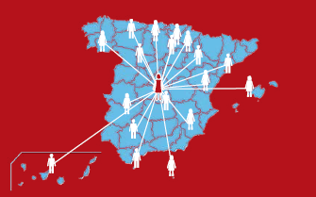



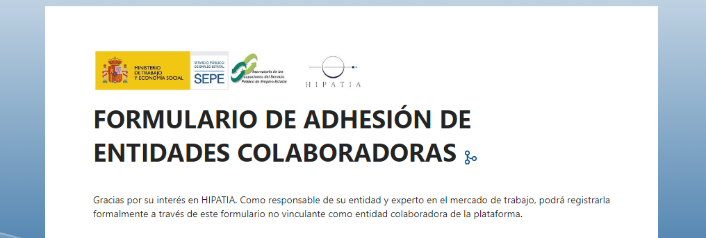
¿Cuáles son nuestras fuentes?
La red del Observatorio de las Ocupaciones del SEPE
La Data Warehouse de los Servicios Públicos de Empleo / SISPE
Un panel de instituciones y personas expertas colaboradoras de ámbito público y privado

Slide 5
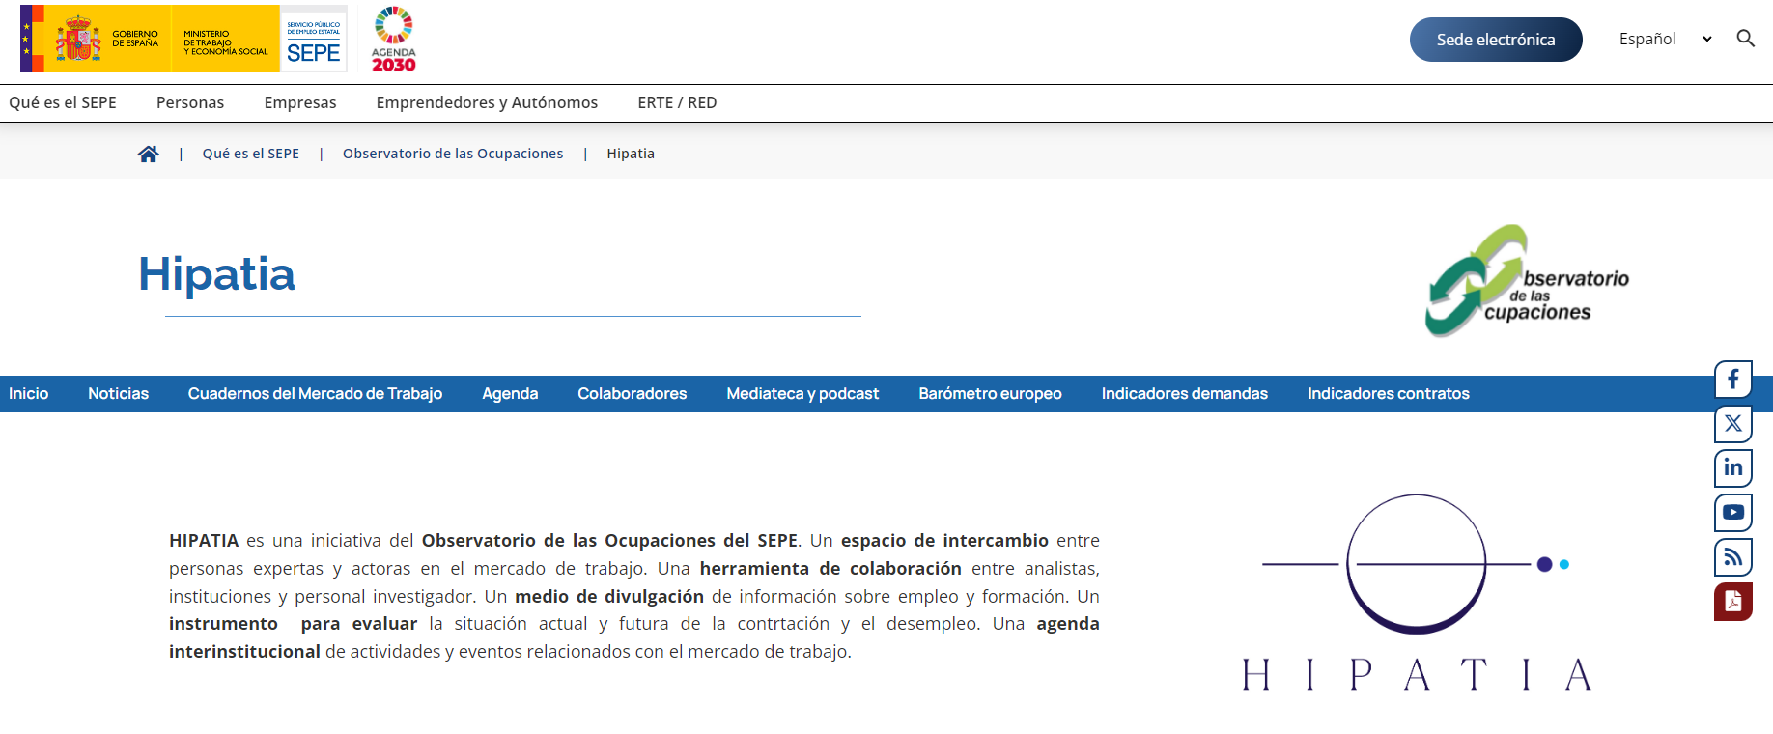
Página de inicio

Slide 6
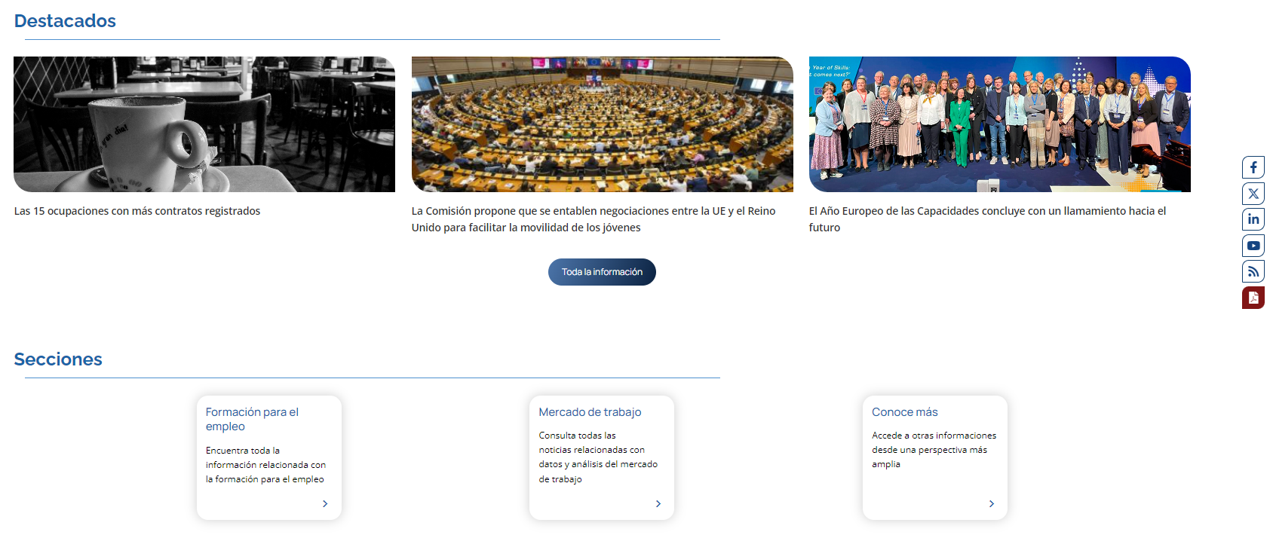
Noticias

Slide 7
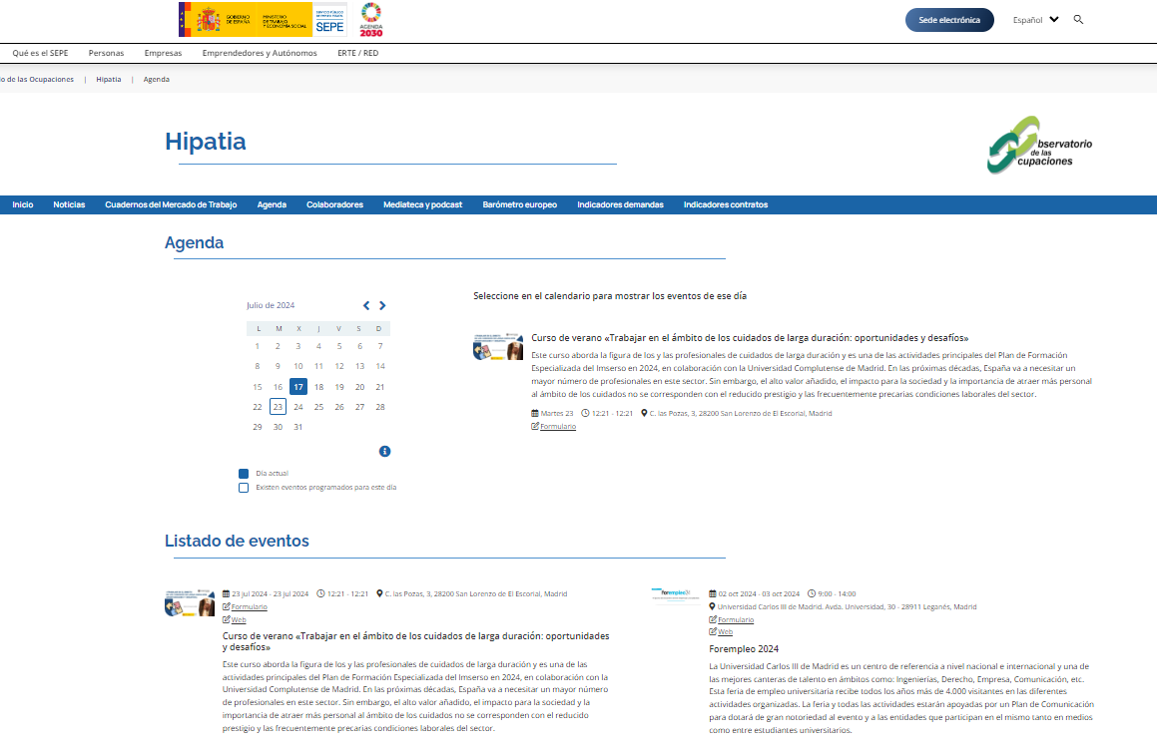
Eventos

Slide 8
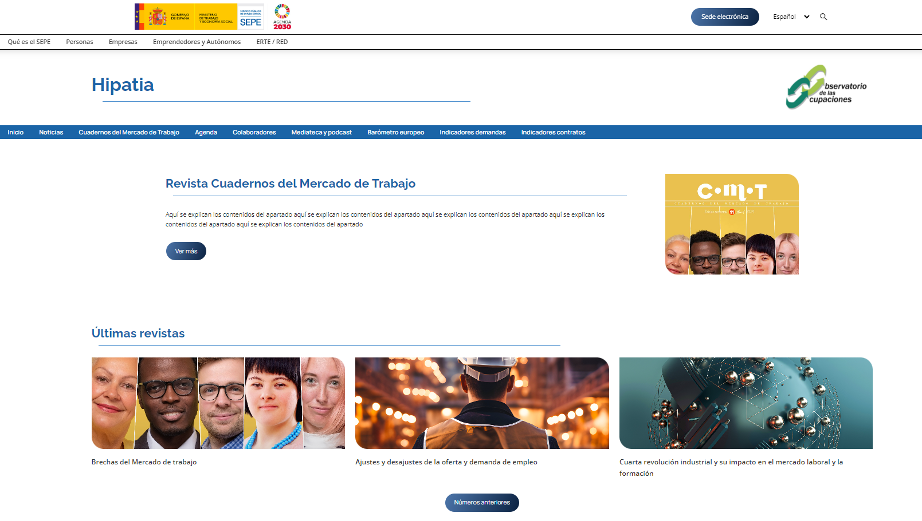
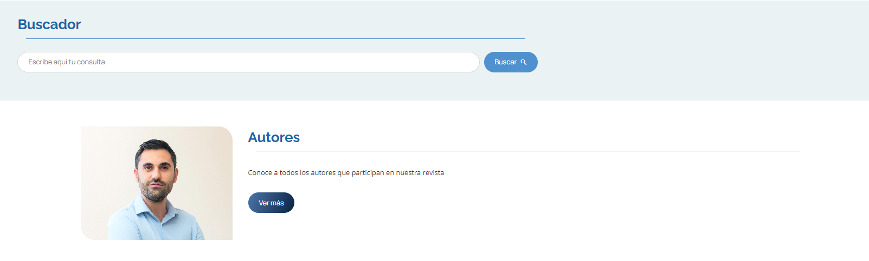
Cuadernos del Mercado de Trabajo

Slide 9
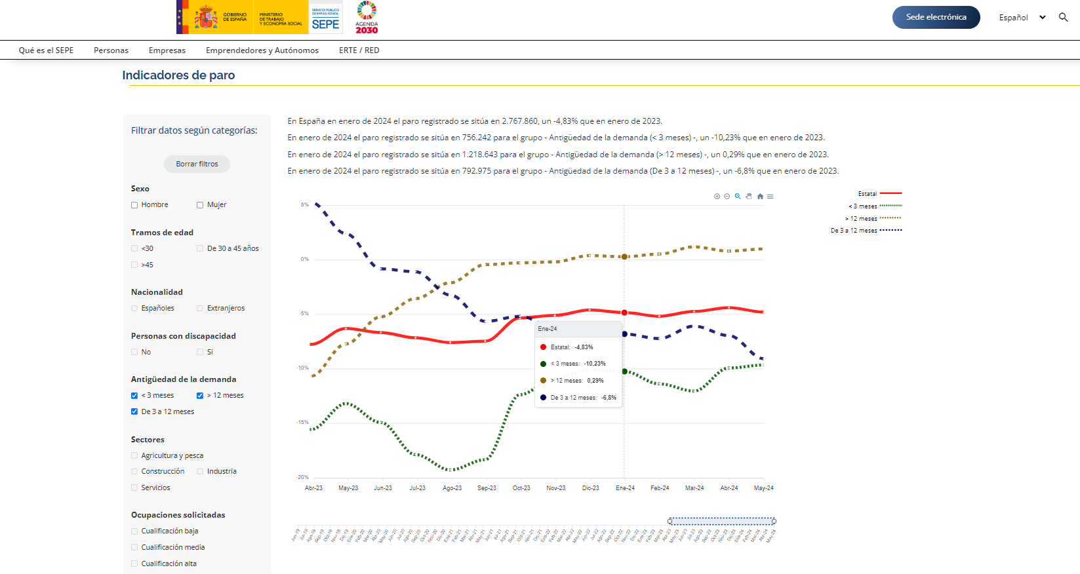
Indicadores de paro registrado

Slide 10

Indicadores de contratos

Slide 11
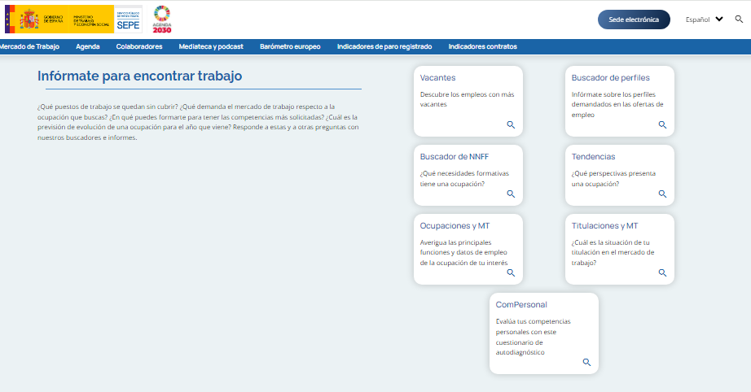
Buscadores

Slide 12

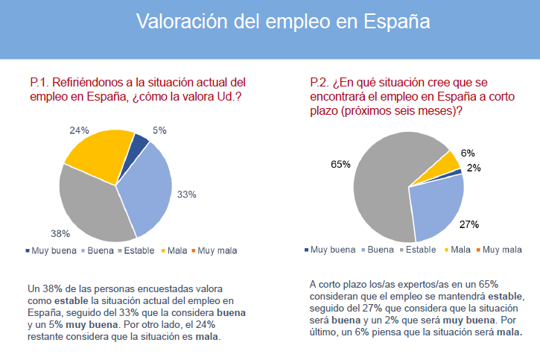
Barómetro de empleo y formación
Objetivo: Conocer la opinión de las personas expertas relacionadas con el mercado laboral y la formación
Metodología: Encuestas de opinión online centradas en empleo y formación
Territorio: Ámbito provincial
Sector: 85% público y 15% privado
Periodicidad: semestral Fecha de realización: febrero 2024

Slide 13
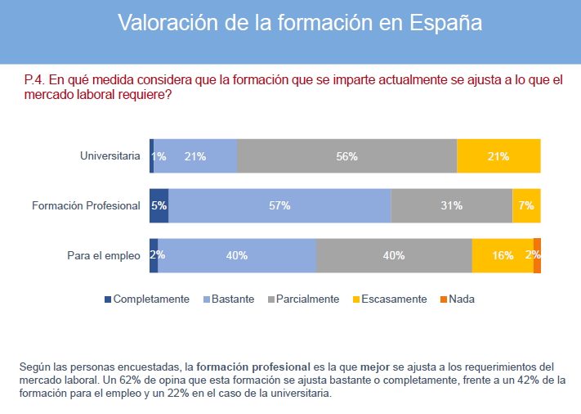
Barómetro de empleo y formación

Slide 14
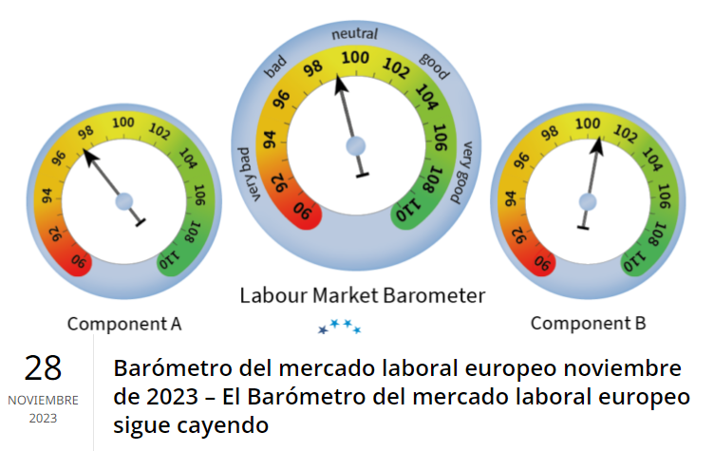
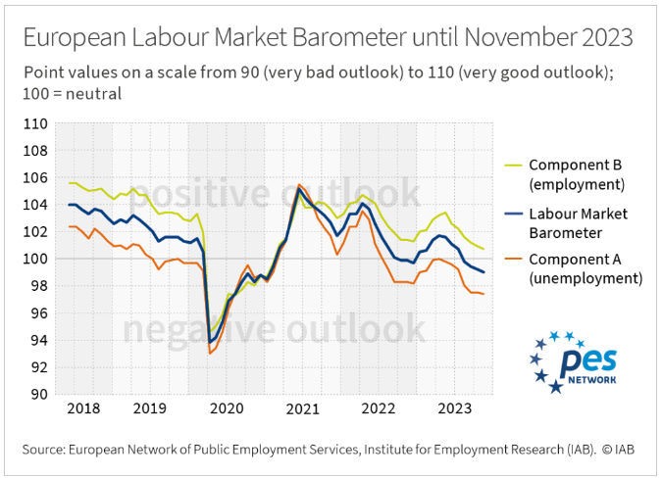
Barómetro laboral europeo
El Barómetro Laboral Europeo aportará:
  Datos europeos de empleo y desempleo
  Datos específicos de España
Es un indicador adelantado sobre el desarrollo general del mercado laboral
Está desarrollado por el Instituto de Investigación del Empleo (IAB) alemán
Se basa en una encuesta mensual realizada a las agencias de empleo regionales de cada país
Predice la evolución de las cifras de empleo y desempleo para los próximos tres meses

Slide 15

Podcast
Uno de los atractivos de la sección Multimedia, será la creación de un podcast de publicación periódica de elaboración propia o en conjunto con las entidades colaboradoras.
Tendrá diversas temáticas y un espíritu de divulgación en un formato amigable para los destinatarios
La primera serie de capítulos presentará las siguientes características:
Tema: profesiones con mayores desajustes entre oferta y demanda
Estructura: primera parte de 15 minutos con la justificación de la elección y exposición de los datos más relevantes de distintas facetas de la ocupación (datos del Observatorio) y segunda parte de 15 minutos de entrevista a un experto
Primer capítulo: 2111-Médicos de familia.
En colaboración con Unión Profesional y los CRN

Slide 16

Desarrollos futuros multimedia
La plataforma tendrá la posibilidad de subir vídeos de elaboración propia o bien enlazará con las web de origen de entidades colaboradoras para mostrar los contenidos audiovisuales que se consideren de interés
Una posible extensión del podcast, sería realizar una serie de vídeos divulgativos de publicación periódica sobre profesiones con necesidades formativas, ocupaciones emergentes, puestos con vacantes por jubilación de su personal, que son desconocidas para los jóvenes, pero que constituyen buenas oportunidades de empleo.
Ello presentado por sus protagonistas y mostrando el trabajo que realizan
Máximo de cada pieza: 15 minutos de duración

Slide 17
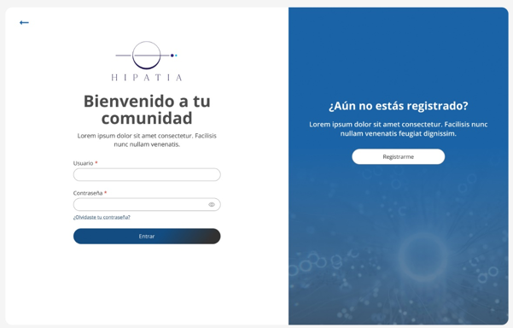
Comunidad de investigación

Slide 18
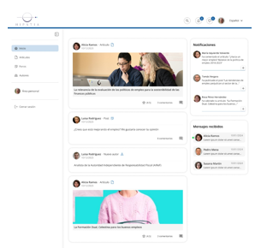
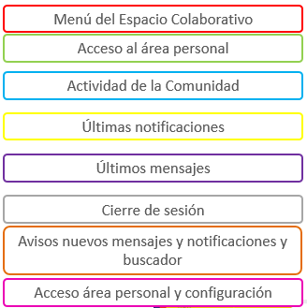
Comunidad de investigación
Home page del Espacio Colaborativo
Inicio
Artículos
Foros
Autores

Slide 19
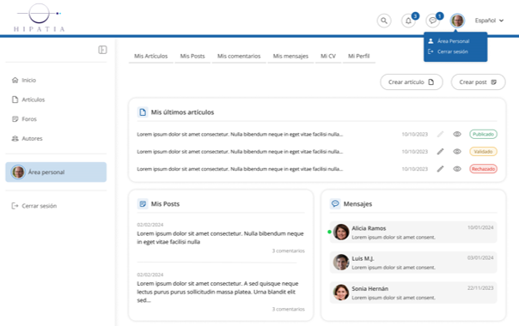
Comunidad de investigación
Área personal

Slide 20
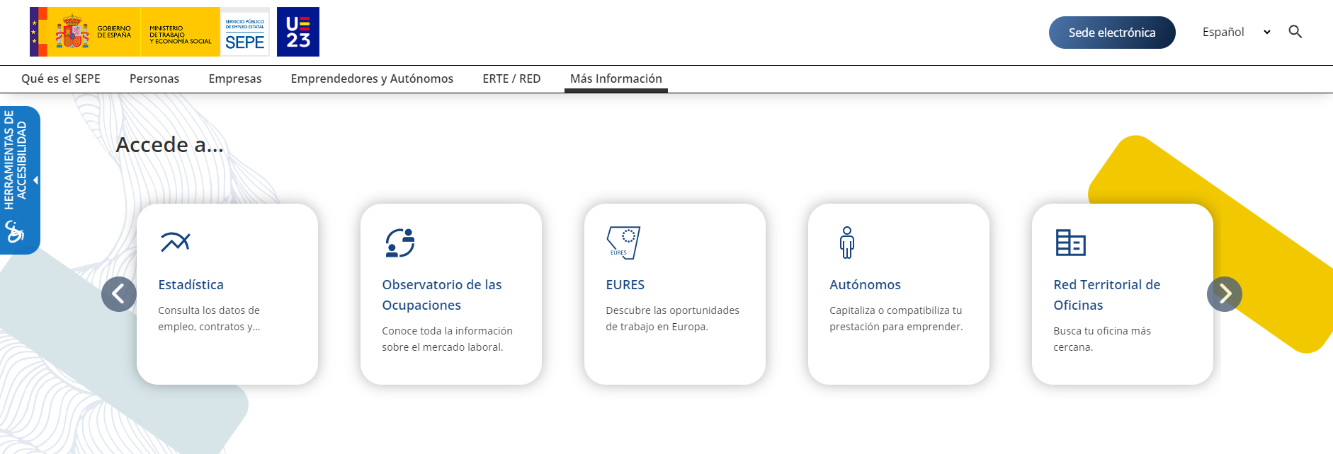
Cómo acceder a HIPATIA
Por el momento, Hipatia se ha configurado como un subportal dentro del espacio del Observatorio en la web del SEPE.
Es posible que haya cambios en esta disposición tras el próximo proceso de conversión del SEPE en Agencia Estatal de Empleo.

Slide 21
VISIÓN
HIPATIA QUIERE SER UN PROYECTO ABIERTO
UNA COMUNIDAD CON EL EJE EN EL MERCADO LABORAL
EL RESULTADO DEL DIÁLOGO ENTRE SUS ACTORES
Entre todos construimos HIPATIA
Gracias por su atención

